Slide 1
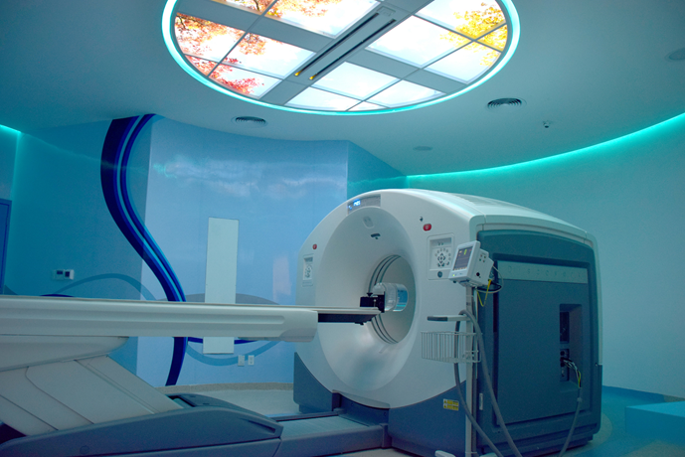
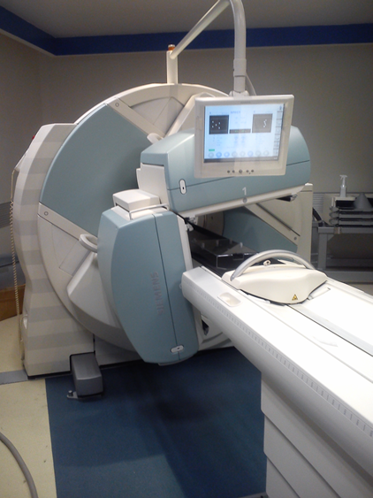
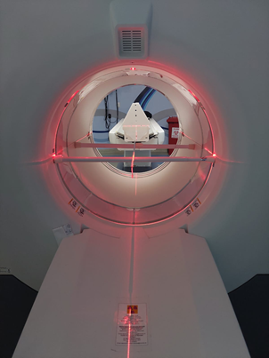
CONVOCATORIA
ESTANCIA CLÍNICA DE FÍSICA MÉDICA
EN MEDICINA NUCLEAR
Del 1 de agosto del 2024
al 31 de enero del 2025
Requisitos:
Currículum Vitae
Título y cédula de posgrado (maestría o doctorado)
Título y cédula de licenciatura en el área Físico- Matemática
Constancia de Curso avanzado de protección radiológica nivel Encargado de Seguridad Radiológica (ESR)
Aprobar examen de ingreso (5 de julio 9:00 am en Departamento de Medicina Nuclear)
NOTA: Tener disponibilidad de horario para entrevista posterior al examen.
Validez ante
la CNSNS
Para mayores informes favor de comunicarse con:
Favor de enviar correo, solicitando acceso al formulario, a:
M. en C. Eurídice Rioja Guerrero
Física Médica y ESR de Medicina
Nuclear, Unidades de Investigación Médica y Radioinmunoanálisis
INCMNSZ
Tel 54870900 Ext. 2404
euridice.riojag@incmnsz.mx
Presentarse con una identificación el día del examen.
Derechos reservado©s 2022 INSTITUTO NACIONAL DE CIENCIAS MÉDICAS Y NUTRICIÓN SALVADOR ZUBIRÁN
Departamento de Medicina Nuclear
INSTITUTO NACIONAL DE CIENCIAS MÉDIC AS Y N U T R I C I Ó N SAL V ADOR ZUBIR ÁN

